Slide 1

Trabalho de Português Beleza Automotiva
Alunos: turma:1B2
Breno Erick
Joao Pedro
Lúcio Júnio
Luiz Filipe
Moises Colombini
Victor Peixoto
Yuri Viegas

Slide 2
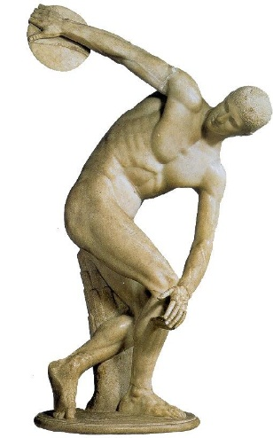
Origens do culto a beleza,características do mundo atual
O começo do culto a forma física perfeita surge na Grécia onde a preocupação com a forma física era de extrema importância para os gregos que buscavam ter uma capacidade intelectual e física tendo como lema “mens sana in corpore sano” (mente saudável em corpo são).
Um culto ao corpo e à beleza que movimentam dentro da ótica do sistema capitalista bilhões de dólares em produtos e serviços e faz milhares de pessoas, se submeterem a dor e ao sofrimento, em centros cirúrgicos em dietas mirabolantes, a fim de terem o corpo desejado.
Atualmente corpos magros, saudáveis, atléticos e harmoniosos são sinônimos de beleza, qualidades supervalorizadas e, ao mesmo tempo, cobrada e imposta pela nossa sociedade.

Slide 3


Pontos positivos e negativos da valorização da beleza
POSITIVO=NA MINHA OPINIÃO AO BUSCARMOS A BELEZA NÓS NOS CUIDAMOS MAIS. FAZEMOS EXERCICIOS,PRATICAMOS ESPORTES ,COMEMOS COMIDAS SAUDAVEIS,TEMOS HIGIENE DIARIAMENTE,CUIDAMOS DO CABELO, DA PELE E ETC.TUDO ISSO FAZ MUITO BEM NÃO SÓ PARA NOSSA BELEZA MAIS TAMBÉM PARA NOSSA SAUDE.
NEGATIVO=A BUSCA POSSESIVA PELA BELEZA PODE NOS LEVAR A MORTE AO FAZERMOS DIETA QUE NÃO SAO SAUDAVEIS E FICARMOS COM AQUELA PICSICOZE PELA BELEZA PODE LEVAR VARIAS PESSOAS NÃO SÓ GAROTAS MAIS TAMBÉM GAROTOS A TEREM BULIMIA,ANOREXIA PODEM NOS LEVAR A FAZERMOS CIRUGIAS QUE PODEM SER TRAGICAS.

Slide 4
Como o culto a beleza se manifesta nos automóveis?
O design dos carros ao passa dos anos vem mudando, passando de carros com estilos mais puxados para linhas retas, já hoje, os carros já estão seguindo o estilo dos carros esportivos, com linhas mais agressivas e com um pouco de estilos futuristas.

Slide 5
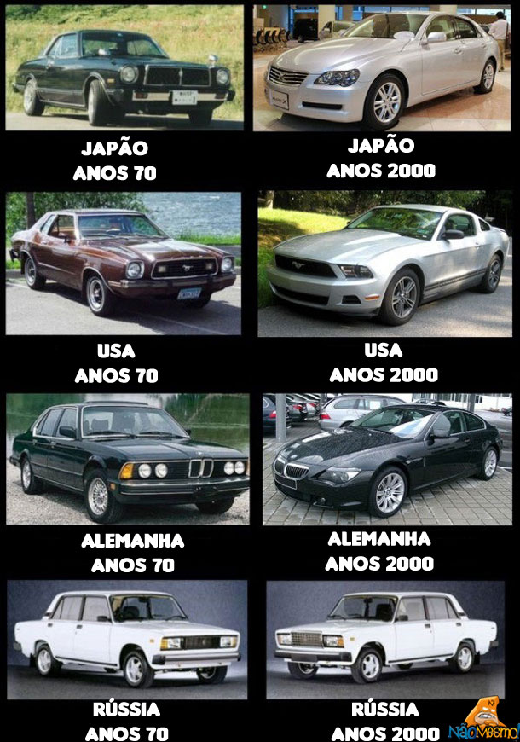
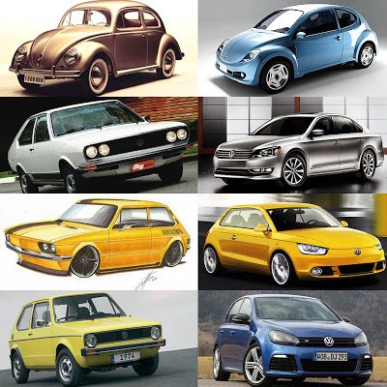
evolução dos carros

Slide 6
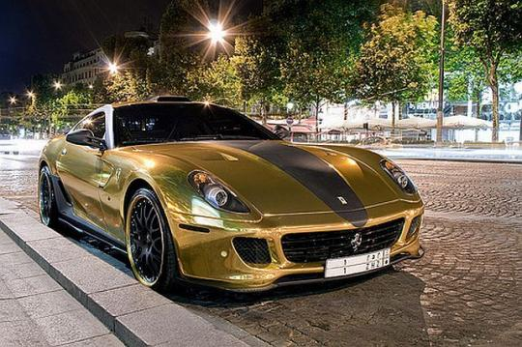
Impactos decorrentes da valorização exagerada da beleza automobilistica
A valorização exagerada da beleza nos automóveis, causa pontos positivos e pontos negativos na sociedade. Um dos pontos positivos da valorização dela, é o grande número de vendas dos automóveis, pois as pessoas sempre querem possuir o mais avançado e bonito carro, porém isso causa pontos negativos, como o aumento de número de veículos nas cidades causando grandes engarrafamentos.

Slide 7

Curiosidade

Slide 8
Fim

